Slide 1

基于神经辐射场的三维 Radio Map 构建调研
郑佩林

Slide 2
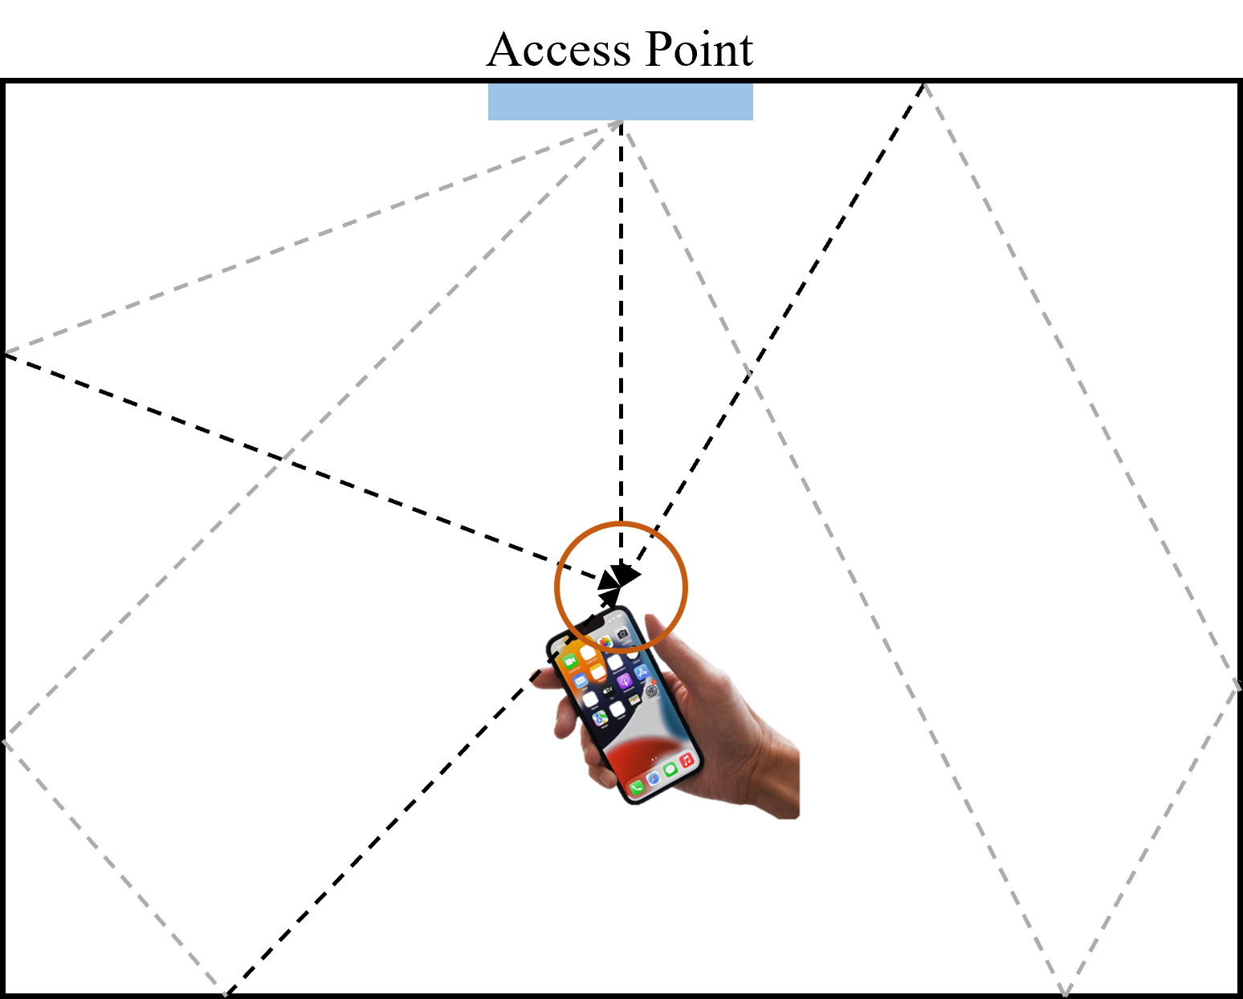
Task
已知：
发射器（TX）位置
接收器（RX）位置
室内环境纵深
目标：
对室内信道进行建模
Notes:
加上构建出来的应用

Slide 3
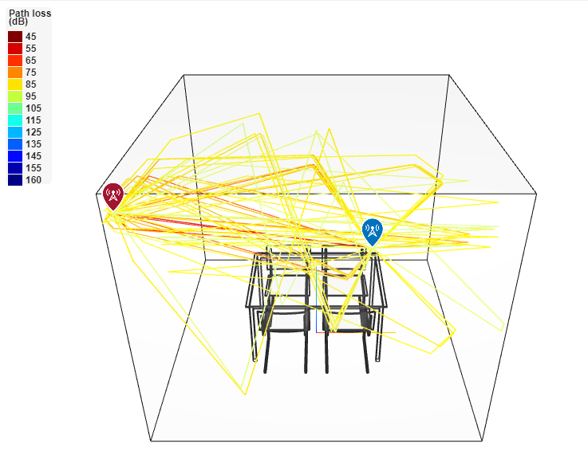
Background
室内场景的空间特征复杂，多径效应显著。
在室内场景下，传统基于统计的信道建模方法难以处理小尺度的信道信息变化，无法考虑不同介质所造成的反射、散射等效应。
基于 Ray-tracing 的方法也存在着计算开销大、空间模型获取困难等诸多限制。

Slide 4
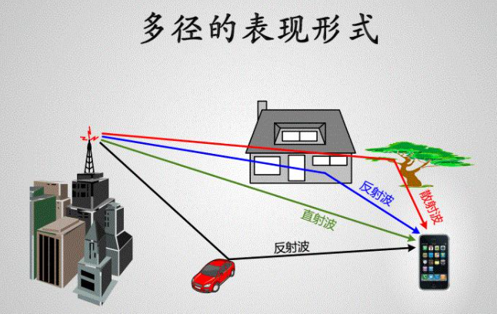
Background
多径效应（multipath effect）：
指电磁波经不同路径传播后，各分量场到达接收端时间不同，按各自相位相互叠加而造成干扰，使得原来的信号失真，或者产生错误。

Slide 5
Background
室内场景的空间特征复杂，多径效应显著。
在室内场景下，传统基于统计的信道建模方法难以处理小尺度的信道信息变化，无法考虑不同介质所造成的反射、散射等效应。
基于 Ray-tracing 的方法也存在着计算开销大、空间模型获取困难等诸多限制。

Slide 6
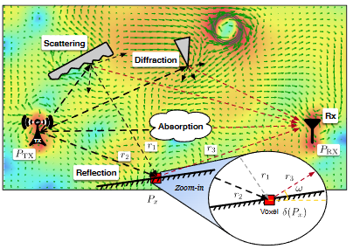
Background
自由空间中，RF信号的传播可以被Maxwell和Friis方程精确地建模。
然而，当物体进入由发射点（TX）和接收点（RX）定义的第一菲涅尔区域时，自由空间模型就失效了。
如左图所示，吸收、反射、衍射和散射效应，使得电磁射线追踪变得极其复杂。

Slide 7
Background
室内场景的空间特征复杂，多径效应显著。
在室内场景下，传统基于统计的信道建模方法难以处理小尺度的信道信息变化，无法考虑不同介质所造成的反射、散射等效应。
基于 Ray-tracing 的方法也存在着计算开销大、空间模型获取困难等诸多限制。

Slide 8
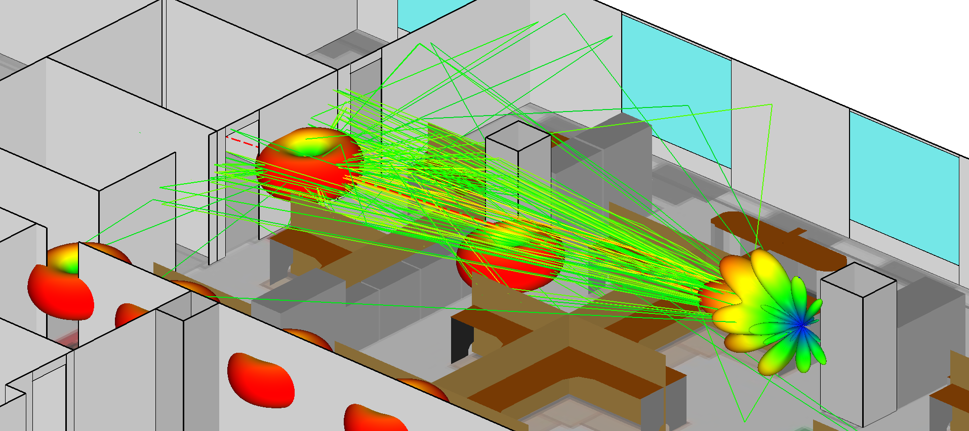
Background
传统算法采用了通过LiDAR(激光雷达)扫描出的3D场景模型进行电磁（EM）射线追踪（Ray-tracing）的方法。
然而，RF传播不仅依赖于障碍物的位置和大小，还依赖于它们的材料和物理特性。使用LiDAR技术精确地建模真实世界在实际中几乎是不可能的任务。

Slide 9
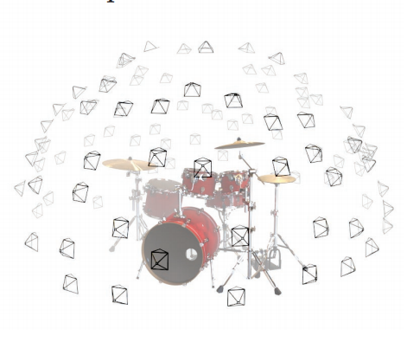
Introduction：Neural Radiance Field
Inspired By NeRF（Neural Radiance Field）
Reason：神经辐射场具有出色的三维空间特征抽取能力。
什么是神经辐射场？

Slide 10
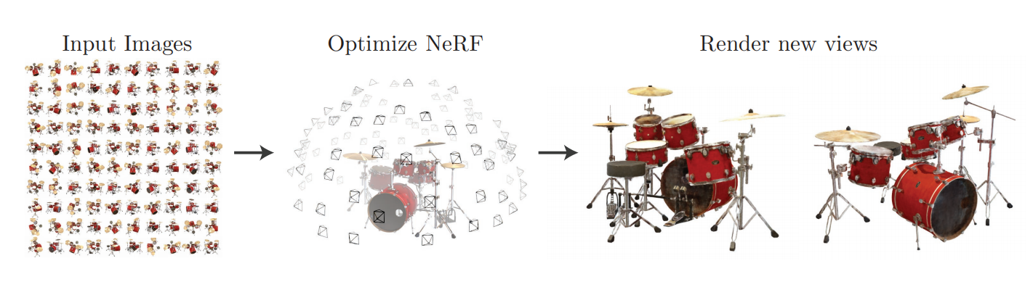
Introduction：Neural Radiance Field
What is NeRF（Neural Radiance Field）？
仅根据相机位姿内参和部分视角的图像，合成新视角下的图像
Notes:
加上nerf的效果图

Slide 11
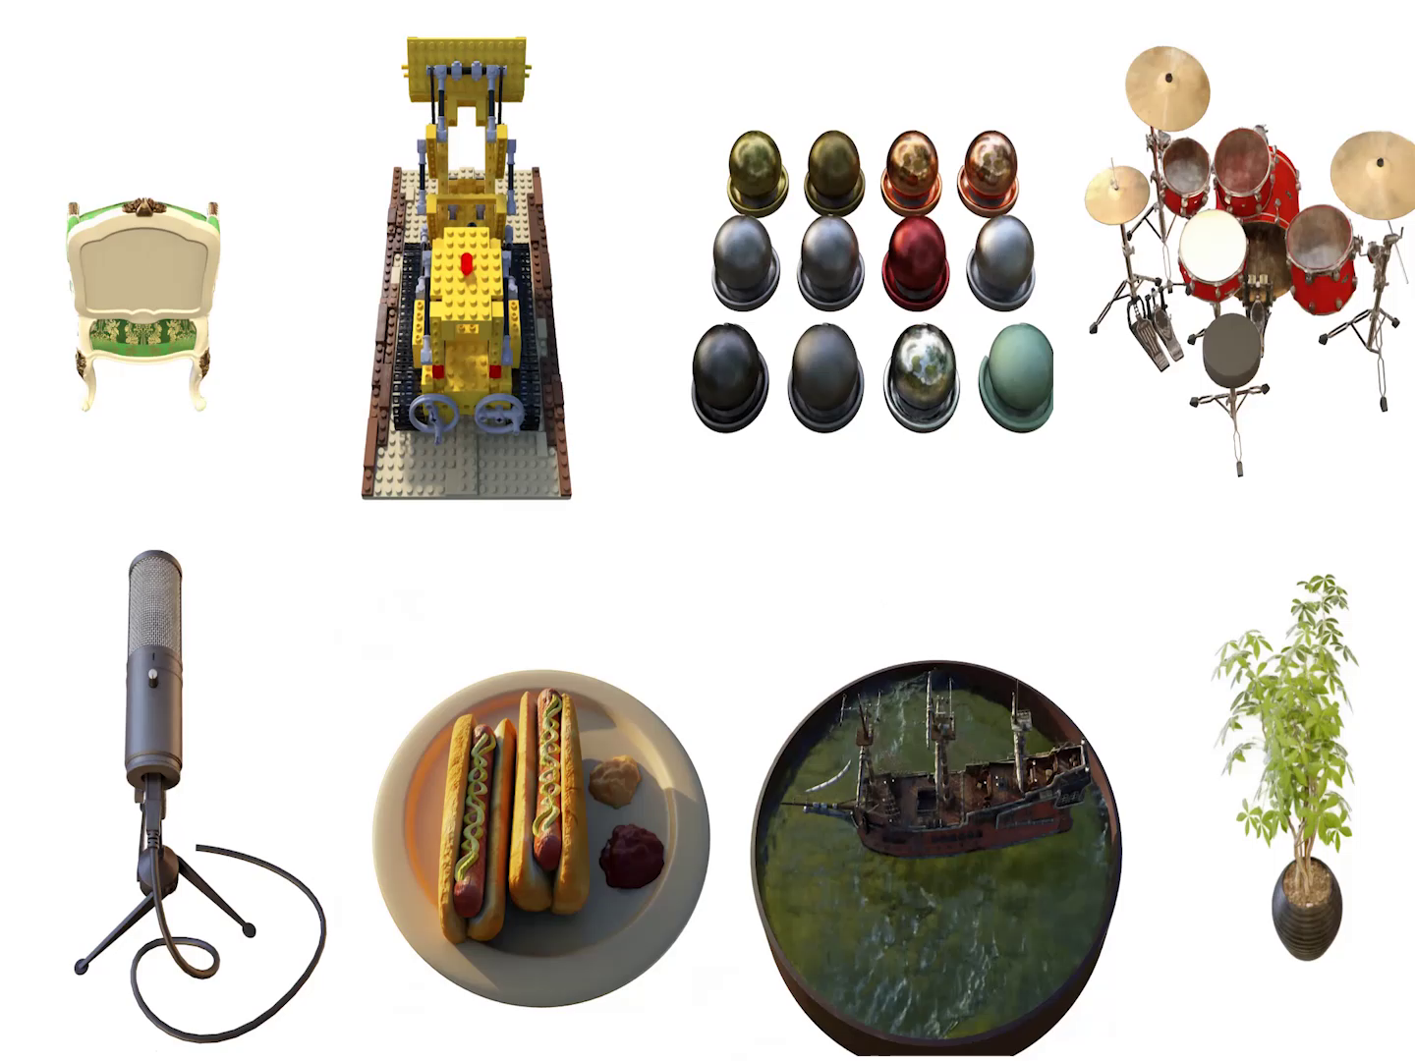
Introduction：Neural Radiance Field
What is NeRF（Neural Radiance Field）？
仅根据相机位姿内参和部分视角的图像，合成新视角下的图像
Notes:
加上nerf的效果图

Slide 12
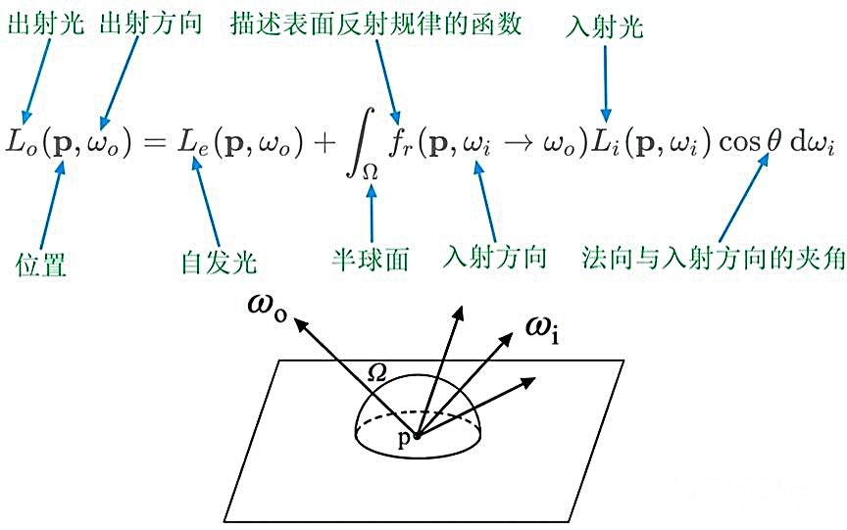
Introduction：Neural Radiance Field
NeRF基本原理——物理世界的渲染方程
我们是如何看见这个世界的？
假设有一条光线从某一点入射至我们的眼中...
Notes:
加上介质传播模型

Slide 13
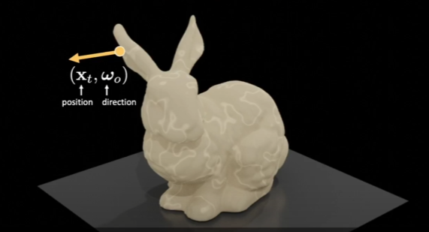
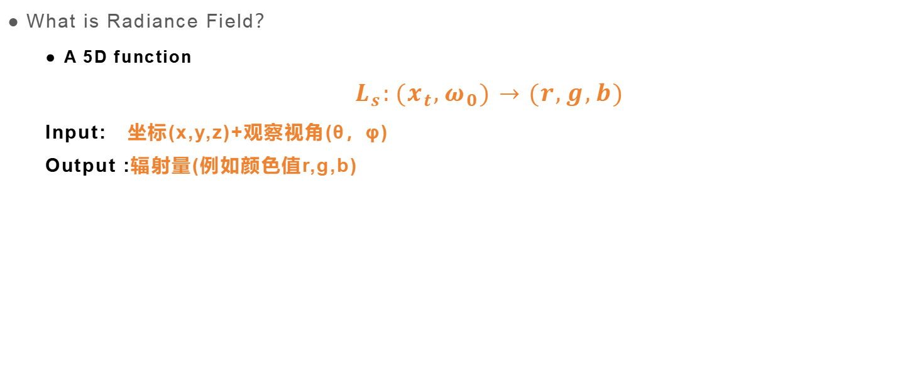
Introduction：Neural Radiance Field
What is Radiance Field？
A 5D function
$$L_{s}:(x_{t},ω_{0})→(r,g,b)$$
Input: 坐标(x,y,z)+观察视角(θ，φ)
Output :辐射量(例如颜色值r,g,b)
Notes:
加上nerf的效果图

Slide 14
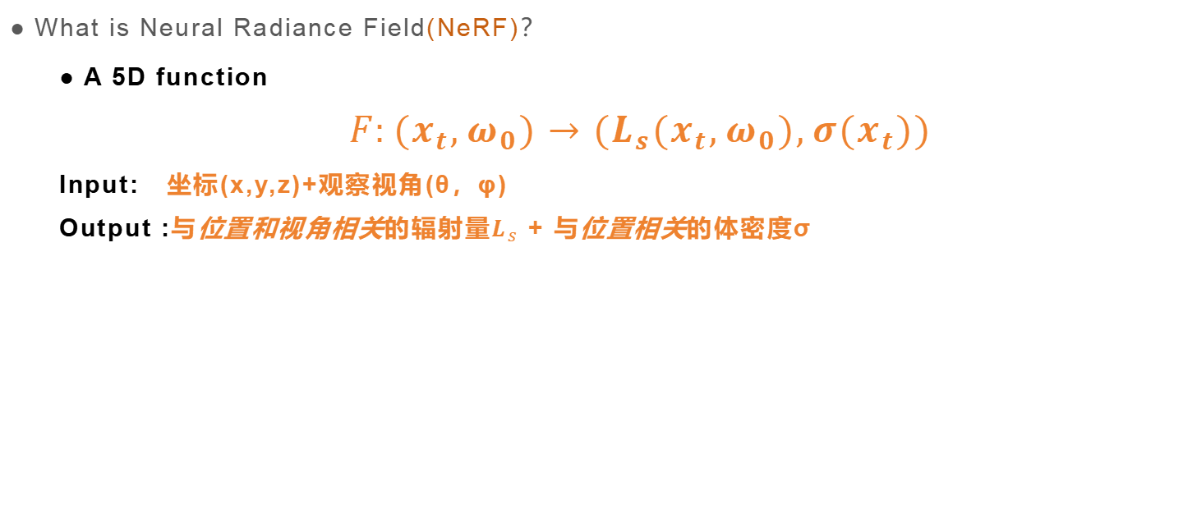
Introduction：Neural Radiance Field
What is Neural Radiance Field(NeRF)？
A 5D function
$$F:(x_{t},ω_{0})→{(L}_{s}(x_{t},ω_{0}),σ(x_{t}))$$
Input: 坐标(x,y,z)+观察视角(θ，φ)
Output :与位置和视角相关的辐射量$L_{s}$ + 与位置相关的体密度σ
Notes:
加上nerf的效果图

Slide 15
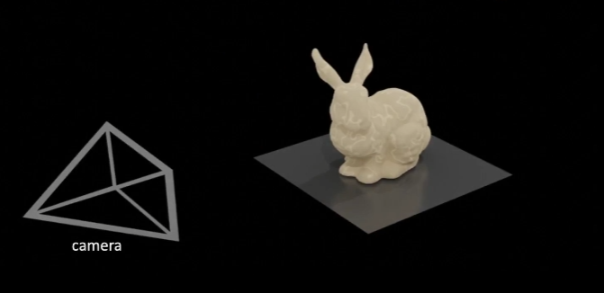
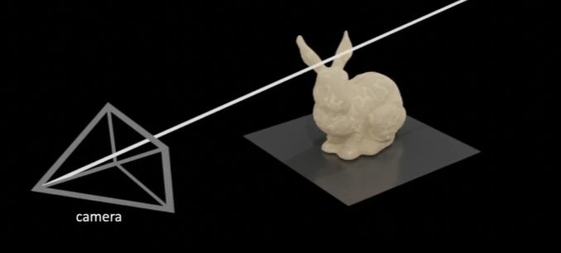
Introduction：Neural Radiance Field
NeRF的渲染过程
1. 给定相机的位姿，假设从相机近平面上的某个像素为起点发出了一条射线。
Notes:
加上nerf的效果图

Slide 16
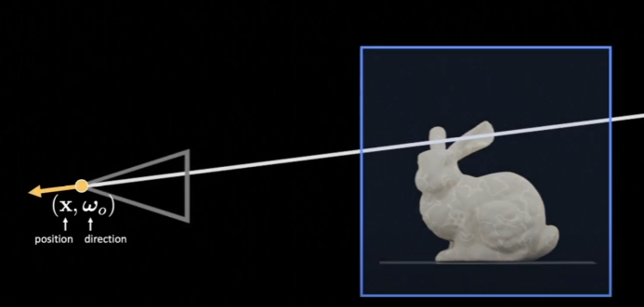
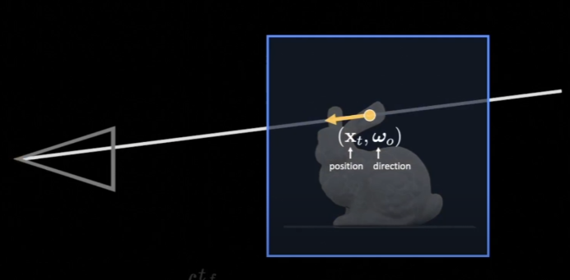
Introduction：Neural Radiance Field
NeRF的渲染过程
2. 射线经过的每个位置都能得到对应的透明度和颜色值
体密度
颜色值
体密度σ(x)可以理解为一条射线打到点x停止的概率。
Notes:
加上nerf的效果图

Slide 17
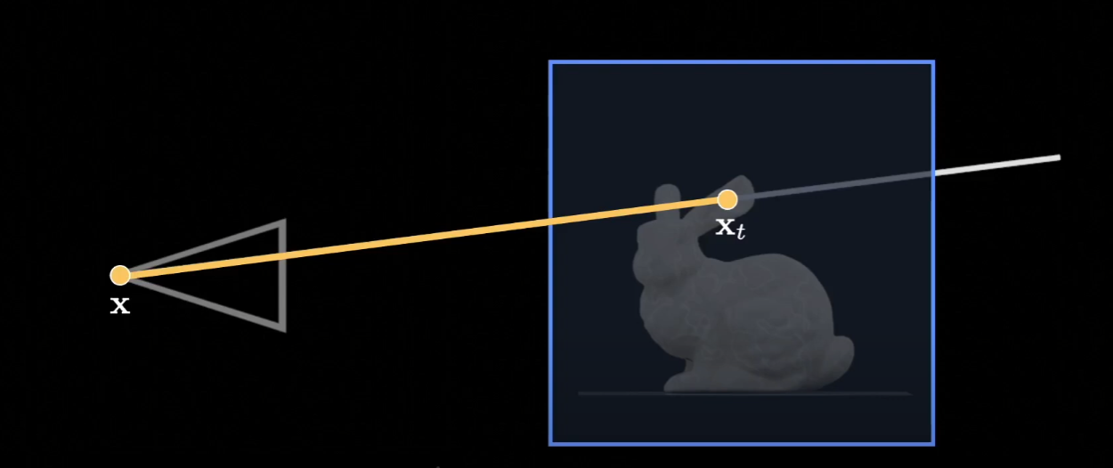
Introduction：Neural Radiance Field
NeRF的渲染过程
射线经过的每个位置都能得到对应的透射率
透射率
透射率$T(x,x_{t})$可以理解为一条射线从点$x$打到点$x_{t}没有$停止（没有击中任何粒子）的概率。
Notes:
加上nerf的效果图

Slide 18
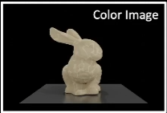
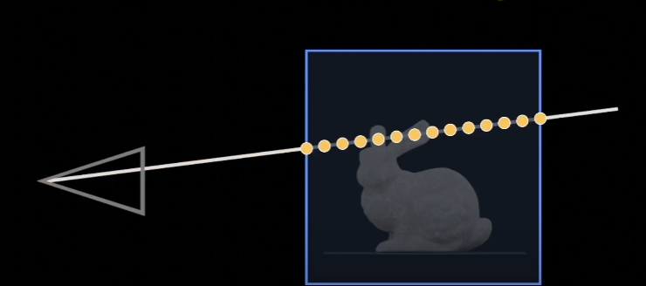
Introduction：Neural Radiance Field
NeRF的渲染过程
4. 相机上一个像素的颜色值即为射线上所有位置颜色值的均值。
最后得到一幅对应视角的2D图片。
Notes:
加上nerf的效果图

Slide 19
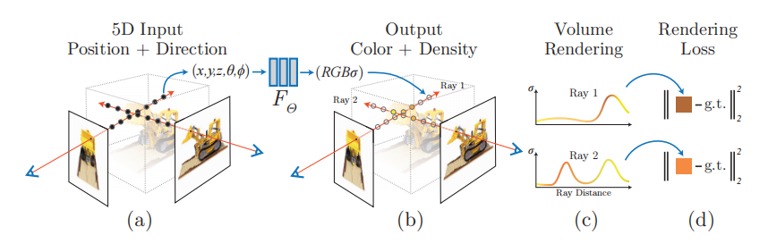
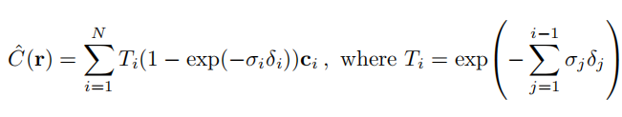
Introduction：Volume Rendering
σ：体密度
δ：采样点间距离
c：采样点颜色
T: 透射率
离散化

Slide 20
Introduction：Neural Radiance Field
神经辐射场场景表示和可微分渲染过程概述
（a）通过沿着相机射线采样5D坐标（位置和观察方向）；
（b）将这些位置输入MLP以生成颜色（RGB）和体密度（σ）；
（c）并使用体渲染（Volume Rendering）将这些值合成一幅2D图像；
（d）这个渲染函数是可微分的，可以通过最小化合成图像与实际观察图像之间的误差进行优化。

Slide 21
Introduction：Neural Radiance Field
神经辐射场场景表示和可微分渲染过程概述
（a）通过沿着相机射线采样5D坐标（位置和观察方向）；
（b）将这些位置输入MLP以生成颜色（RGB）和体密度（σ）；
（c）并使用体渲染（Volume Rendering）将这些值合成一幅2D图像；
（d）这个渲染函数是可微分的，可以通过最小化合成图像与实际观察图像之间的误差进行优化。

Slide 22
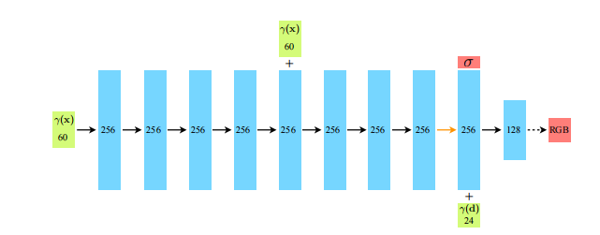
Introduction：Neural Radiance Field
神经辐射场场景表示和可微分渲染过程概述
（a）通过沿着相机射线采样5D坐标（位置和观察方向）；
（b）将这些位置输入MLP以生成颜色（RGB）和体密度（σ）；
（c）并使用体渲染（Volume Rendering）将这些值合成一幅2D图像；
（d）这个渲染函数是可微分的，可以通过最小化合成图像与实际观察图像之间的误差进行优化。

Slide 23
Introduction：Neural Radiance Field
神经辐射场场景表示和可微分渲染过程概述
（a）通过沿着相机射线采样5D坐标（位置和观察方向）；
（b）将这些位置输入MLP以生成颜色（RGB）和体密度（σ）；
（c）并使用体渲染（Volume Rendering）将这些值合成一幅2D图像；
（d）这个渲染函数是可微分的，可以通过最小化合成图像与实际观察图像之间的误差进行优化。

Slide 24
Introduction：Neural Radiance Field
神经辐射场场景表示和可微分渲染过程概述
（a）通过沿着相机射线采样5D坐标（位置和观察方向）；
（b）将这些位置输入MLP以生成颜色（RGB）和体密度（σ）；
（c）并使用体渲染（Volume Rendering）将这些值合成一幅2D图像；
（d）通过最小化合成图像与实际图像之间的L2 loss进行优化。

Slide 25
NeRF2
NeRF2: Neural Radio-Frequency Radiance Fields
MobiCom 2023
提出NeRF2，将NeRF扩展到射频领域
NeRF2结合物理模型和统计模型描述场景，可以在预测任意位置接收的信号。
提出Turbo Learning，使用NeRF2生成合成数据集增强下游任务模型性能

Slide 26
NeRF2：Model
RF信号 S 从信号源（TX）到接收端（RX）的传播过程可表示如下，
R 为接收到的信号，H 为信道衰减， a 和 θ 分别为幅值衰减和相位变化。
R(ω)
ω
RX
定义从位置RX延方向 ω 射出的射线上一点P(r, ω)为，
TX
TX
D
TX
因此，RX处从方向 ω 接收到的信号R(ω)为，
TX
S(P(D,ω),-ω)
S(P(r,ω), -ω)为从位置P(r,ω)向RX方向(即 -ω )发射的信号。
Notes:
就着图讲

Slide 27
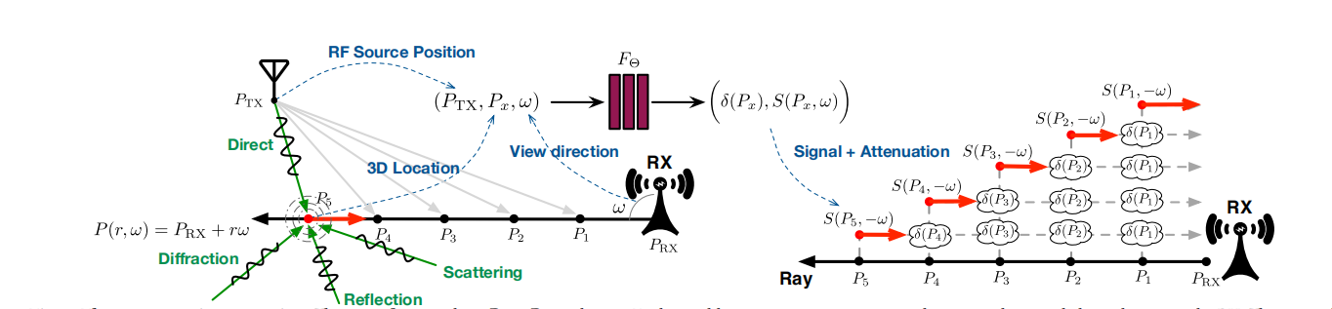
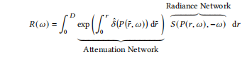
NeRF2：Model
将场景离散化为若干体素
将每个体素视为发射源，发射汇聚的信号（类似于惠更斯原理）
射线上信号按Friis公式衰减传播
4. 最终信号为射线上所有体素发射信号的叠加

Slide 28
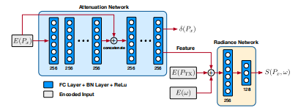
NeRF2：Comparing with NeRF
NeRF2 NeRF
σ：体密度
c：采样点颜色
δ：局部衰减
S：信号强度

Slide 29
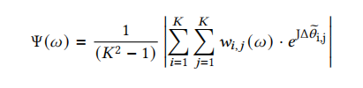
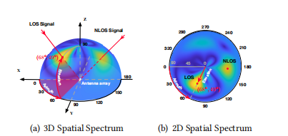
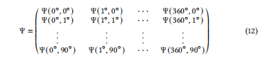
NeRF2：Experiment
多天线训练
相控阵可区分信号方向
生成空间频谱（spacial spectrum），表示每个方向的相对功率
其中
是将波束引导到某个角度 ω=(α,β) 的复权重。
Δθ 是A(i,j)和A(1,1)的理论相位差 。
空间谱(spacial spectrum，或multipath profile)，用符号Ψ表示。
可视化为如下3D或2D热力图。
若为1 度的分辨率，则有N=360×90个方向，空间谱定义如下：
假设天线阵列为K×K 。
选择天线A(1,1)为基准，可以计算将接收信号投影到ω=(α,β) 的相对功率如下：

Slide 30
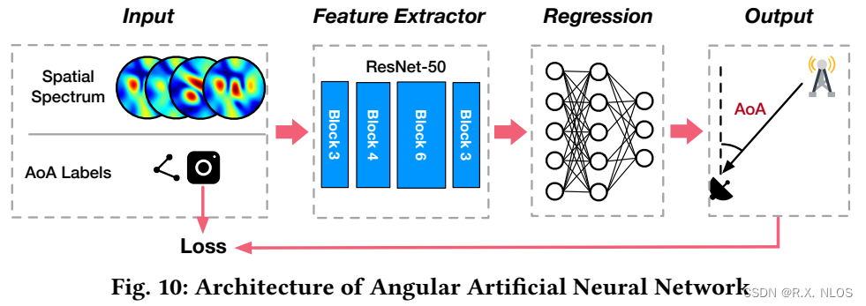
NeRF2：Experience
Turbo learning
与其他方法相比，NeRF2合成的空间频谱最接近真实数据。
Turbo learning提高角度估计值的准确率47.9%。

Slide 31
Limitations in NeRF
回顾NeRF
MLP将三维场景的连续数据存下；
使用Volume Rendering，得到某一个像素点的颜色。
缺陷
由于空间中物体摆放的通常是稀疏的，MLP里存放的三维体数据很多其实都存在浪费（大部分是空气）；
采样大量的点才能对一个像素进行渲染使得渲染速度变得相当地慢。
Notes:
Ray Tracing: 灰常Naive的render方法，刚刚那群蓄势待发的ray们狂奔向三维场景里的物体，戳到物体的ray就直接在其相应pixel上涂上颜色（当然要根据material和lighting算算先啦）
Path Tracing: 比ray tracing 稍微复杂点儿，更加physically based。狂奔的ray们戳到物体后不像ray tracing 一样立即结束工作，而是根据物体材质弹弹弹～bounce bounce bounce 。ray们一路弹弹弹，累积戳到的所有物体的颜色，直到戳到light,或者ray精疲力尽走不动道儿了(reach depth)。
Ray Marching: 多用在volumetric rendering (就是云彩之类的东西)。Ray Marching 里的ray 不像前两种那样冲动，而是step by step的往前走，边走边累积颜色～。推荐个很好玩哒ray marching 网站 Shadertoy BETA

Slide 32
NeRF：Progress
深层网络推理耗时较长
需要密集采样近似积分
能否直接存储颜色与密度特征？
能否跳过无积分贡献的空间
体素及其分解、哈希网络量化
稀疏几何表达

Slide 33
NeRF：Progress
深层网络推理耗时较长
需要密集采样近似积分
能否直接存储颜色与密度特征？
能否跳过无积分贡献的空间
体素及其分解、哈希网络量化
稀疏几何表达

Slide 34
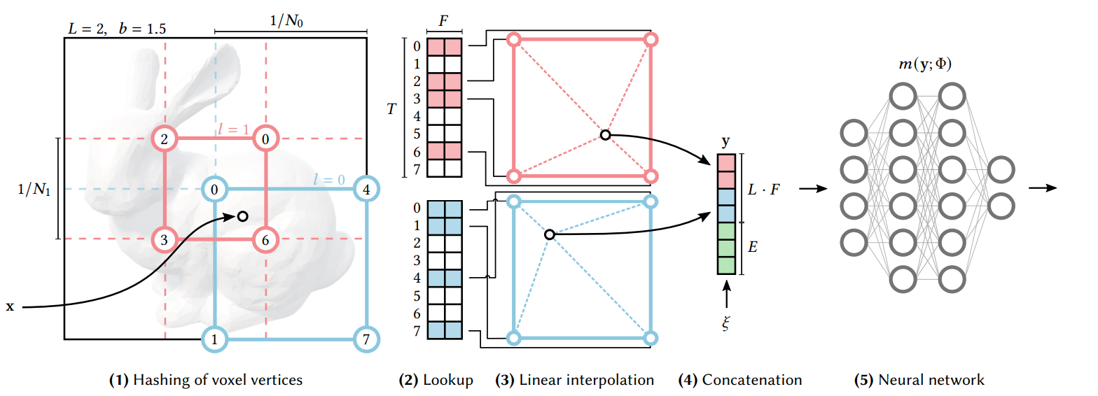
NeRF：Progress：体素压缩（哈希表）
motivation：体素表达空间复杂度高，可表达分辨率受限。
solution：利用哈希技术压缩高分辨率体素网格存储。
InstantNGP：
建立多尺度体素网格存储高维特征，将高分辨率网格用哈希压缩，可在底复杂度条件下实现高分辨率与快速渲染（秒级收敛速度）
Muller et al. Instant Neural Graphics Primitives with a Multiresolution Hash Encoding. SIGGRAPH 2022.

Slide 35
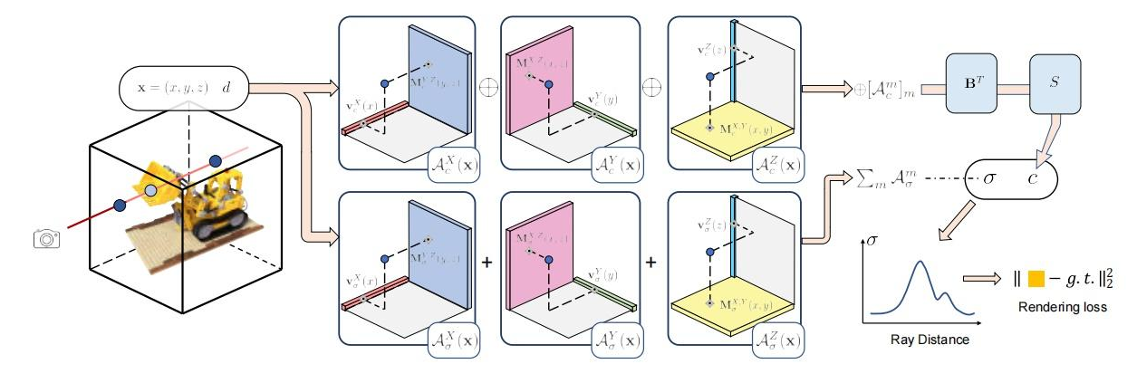
NeRF：Progress：体素分解
motivation：体素表达虽时间高效，但空间占用为立方级，难以提高分辨率。
solution：体素网格分解为低维平面网格表达，空间占用降为平方级。
TensorRF：
类似矩阵LU分解，将体素网格分解为“向量-平面”张量积形式的低秩张量之和。
chen et al. TensorRF Tensorial Radiance Fields. ECCV 2022.

Slide 36
NeRF：Progress
深层网络推理耗时较长
需要密集采样近似积分
能否直接存储颜色与密度特征？
能否跳过无积分贡献的空间
体素及其分解、哈希网络量化
稀疏几何表达

Slide 37
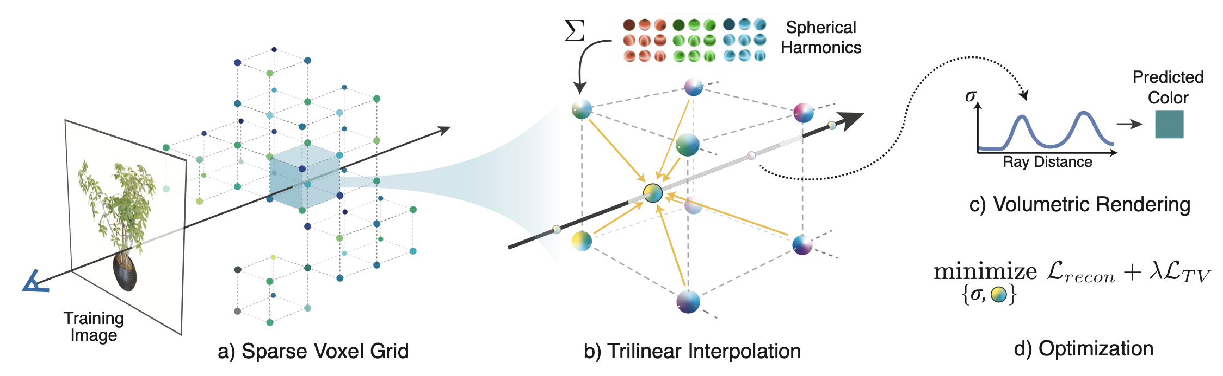
NeRF：Progress：利用稀疏几何表达
motivation：为了逼近体渲染公式积分，NeRF渲染需要对光线密集采样。
solution：利用稀疏几何表达（稀疏体素、八叉树、曲面等），排除对积分无贡献的采样区域，减少采样数。
Plenoxels：
删去无几何区域体素，用3D稀疏网格储存球谐函数表示场景，省去神经成分。
体素颜色采用球谐函数表示，采样点颜色采用相邻八个体素线性插值得到。
Fridovich-Keil et al. Plenoxels: Radiance Fields without Neural Networks. CVPR 2022.

Slide 38
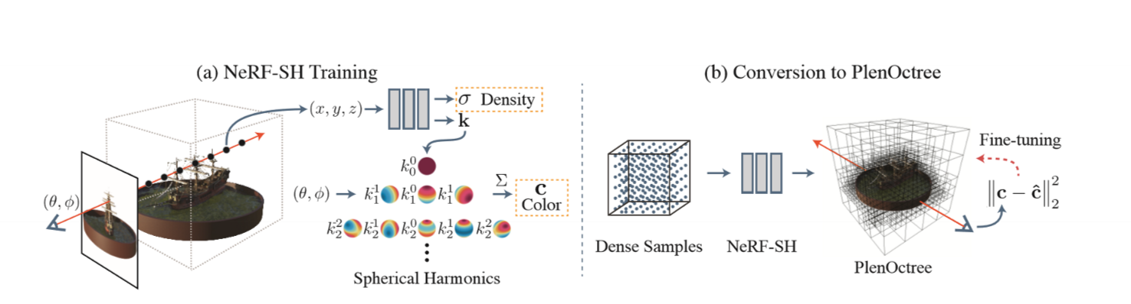
NeRF：Progress：利用稀疏几何表达
motivation：为了逼近体渲染公式积分，NeRF渲染需要对光线密集采样。
solution：利用稀疏几何表达（稀疏体素、八叉树、曲面等），排除对积分无贡献的采样区域，减少采样数。
PlenOctree：
MLP网络不直接输出RGB值，而是输出球谐函数系数，再得到颜色值。
采用八叉树存储网格，八叉树模型使采样变得自适应，射线可以一步穿越大体素，也保证了在小体素内的高频采样。
Yu et al. PlenOctrees for Real-time Rendering of Neural Radiance Fields. ICCV 2021.

Slide 39
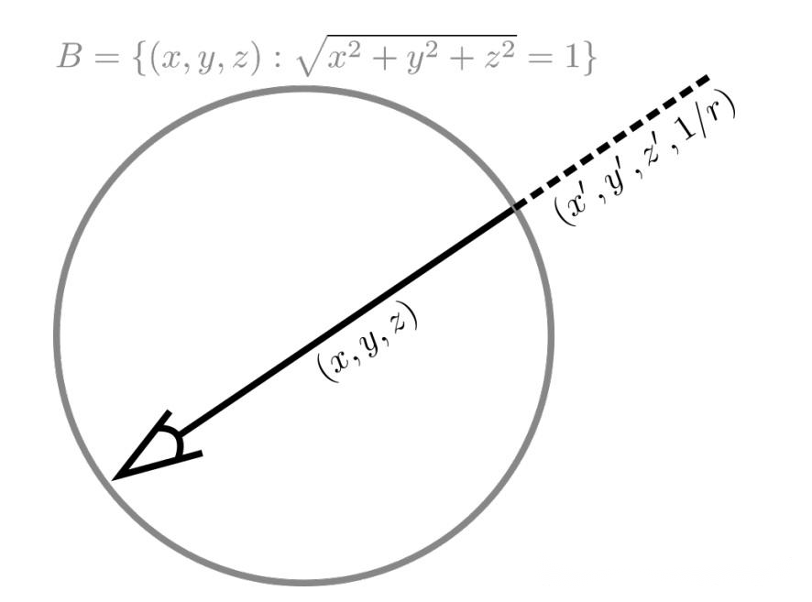
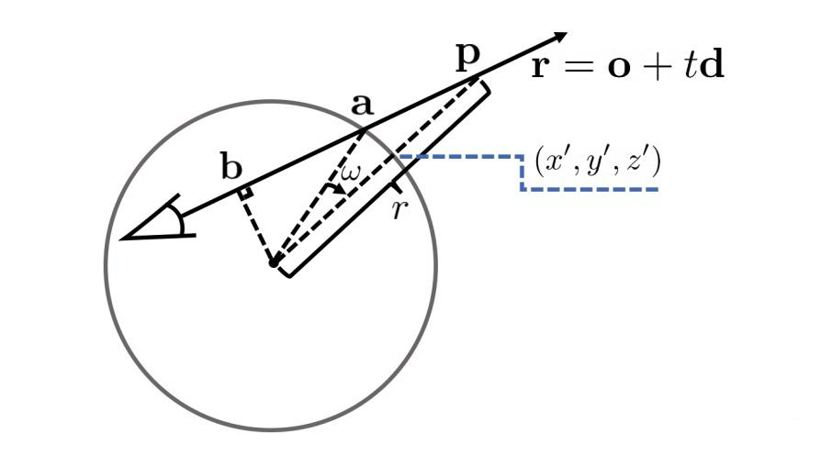
NeRF：Progress：场景建模
motivation：扩展NeRF表征大场景内容，允许对空间跨度大、几何纹理复杂的非结构化图像集合进行准确重建。
NeRF++：
引入非线性参数化模型，解决无界3D场景下NeRF建模问题。
zhang et al. Nerf++: Analyzing and improving neural radiance fields.

Slide 40
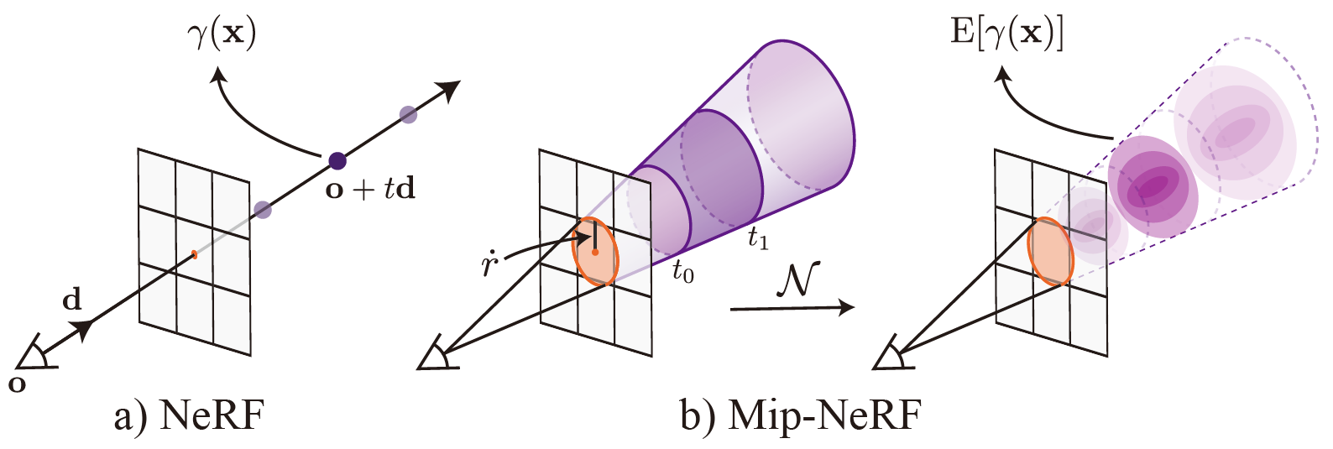
NeRF：Progress：场景建模
motivation：扩展NeRF表征大场景内容，允许对空间跨度大、几何纹理复杂的非结构化图像集合进行准确重建。
Mip-NeRF：
引入采样点高斯区域位置编码，解决多尺度重建模糊和混叠的问题。不再是采样一条射线，而是一片锥体，不再是点而是将锥体分为一块块的体积块，每个体积块用3D高斯近似表示。将空间区域紧凑地表示为特征，而不是空间中的单个点。
Barron et al. “Mip-nerf: A multiscale representation for anti-aliasing neural radiance fields.”

Slide 41
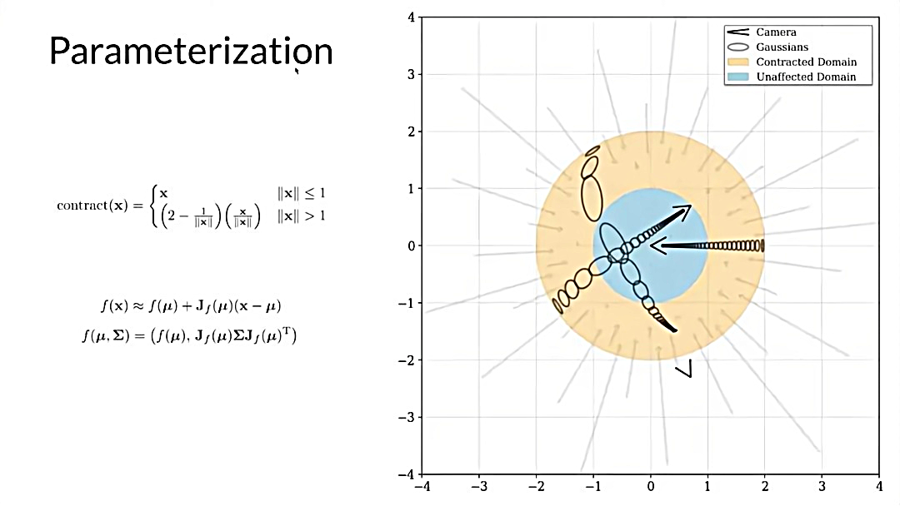
NeRF：Progress：场景建模
motivation：扩展NeRF表征大场景内容，允许对空间跨度大、几何纹理复杂的非结构化图像集合进行准确重建。
Mip-NeRF 360：
同NeRF++类似，在Mip-NeRF基础上，引入非线性参数化模型，解决无界3D场景下NeRF建模问题。
Barron et al. “Mip-nerf 360:Unbounded anti-aliased neural radiance fields.”

Slide 42
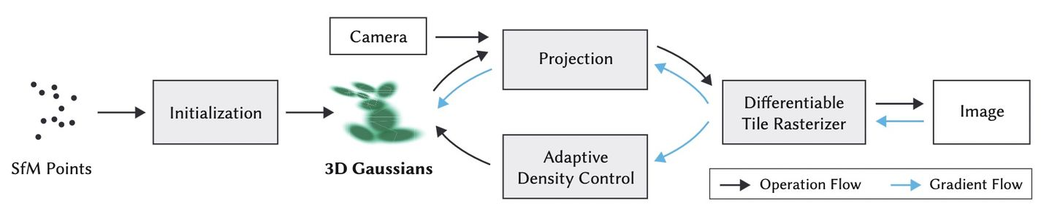
3D Gaussian Splatting
3D Gaussian Splatting for Real-Time Radiance Field Rendering
引入3D Gaussian作为3d表示，高效，准确，无结构(unstructured)
快速可微光栅化

Slide 43
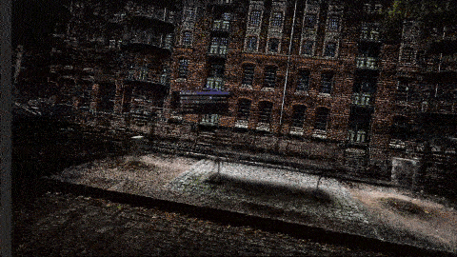
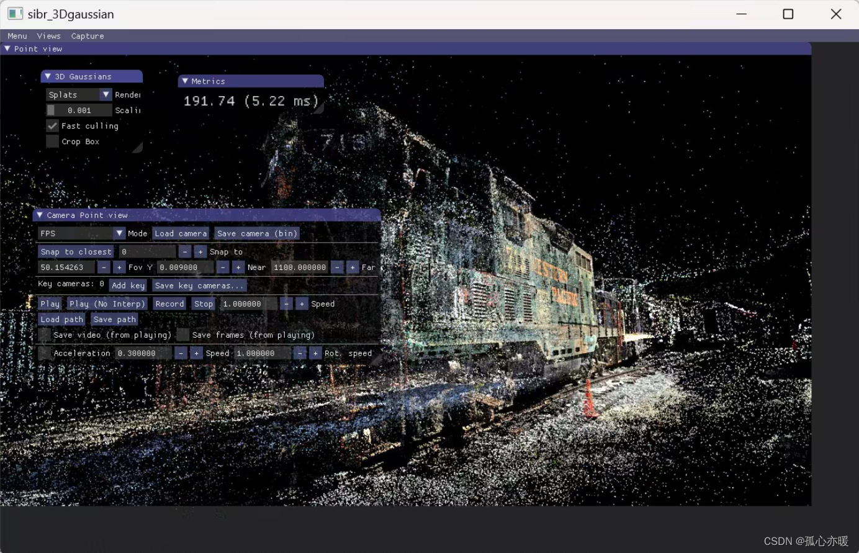
3D Gaussian Splatting
直观感受 3D Gaussian Splatting

Slide 44
3D Gaussian Splatting
Why 3D Gaussian？
减少繁琐的采样步骤
自适应的学习三维空间里面物体的分布，同时可以减去NeRF繁琐的采样步骤。
只存必要的信息
将NeRF的场景想像成一群非常非常密集的点，需要存储的点的信息，其实只会是那些在物体表面上的，因此能不能只存那些有物体地方的点呢，让网络去学习这些点的坐标与颜色，透明度等等。

Slide 45
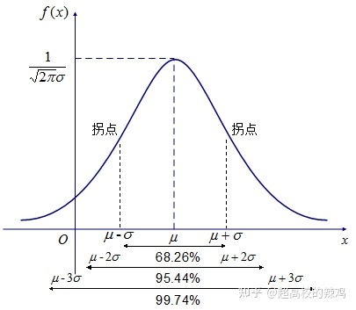
3D Gaussian Splatting
3D Gaussian
一维高斯我们都很熟悉，如下图所示
均值为μ，方差为σ，数据有99%的概率落在μ-3σ到μ+3σ之间。

Slide 46
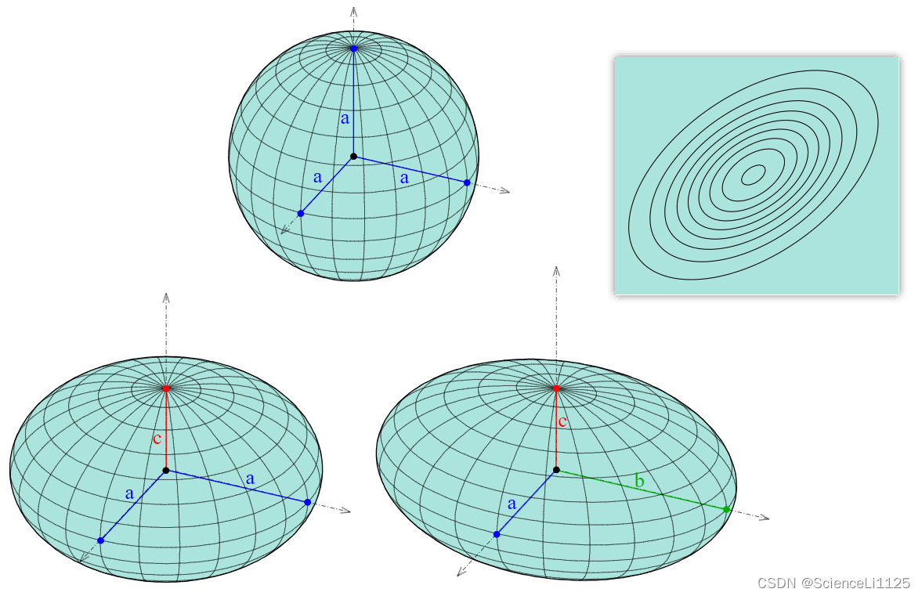
3D Gaussian Splatting
3D Gaussian
那么对于三维高斯，其实是个无限大的椭圆，有99%的概率落在半径为$3σ_{1}、3σ_{2}、3σ_{3}$的椭球内，$σ_{1}、σ_{2}、σ_{3}$为协方差矩阵Σ的特征值。

Slide 47
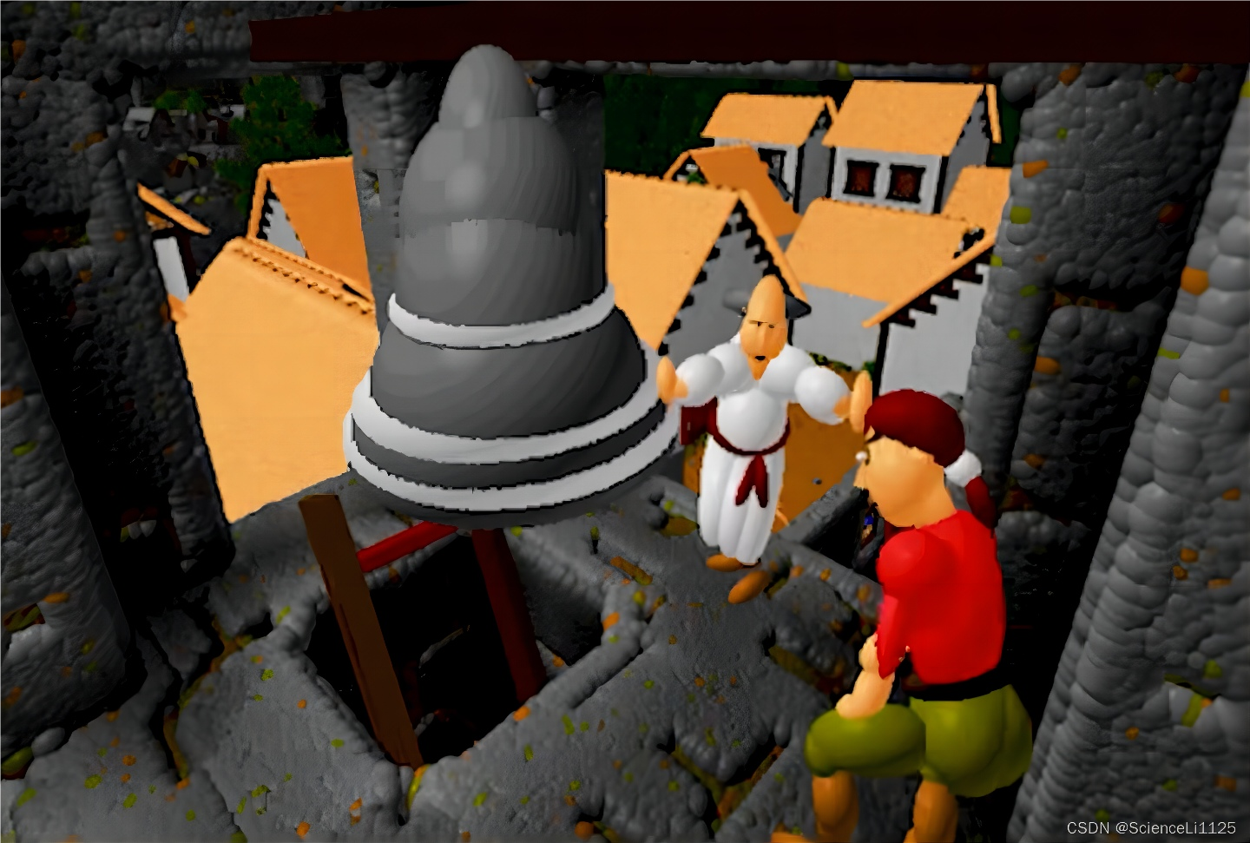
3D Gaussian Splatting
3D Gaussian直观感受
早期建模也用过一个个椭球表示场景

Slide 48
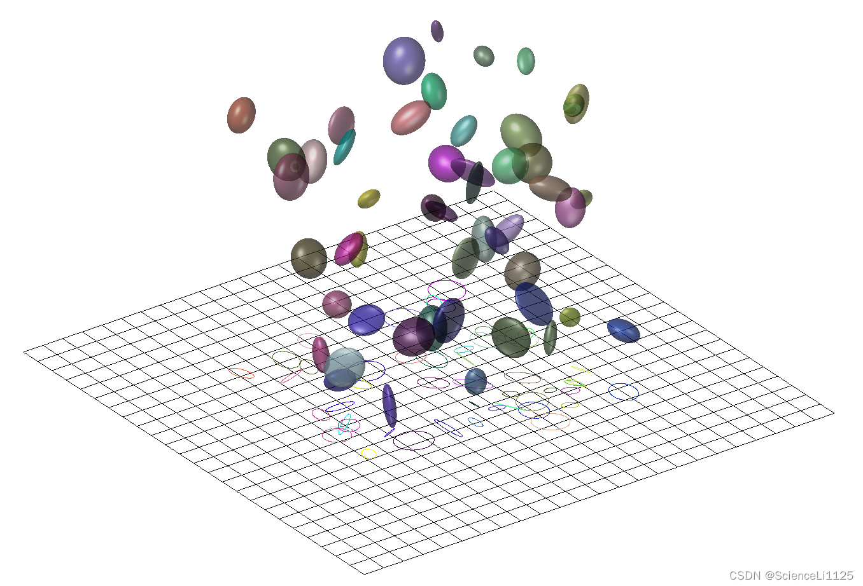
3D Gaussian Splatting
3D Gaussian直观感受
用3D Gaussian表示场景
并不是实体椭球，是一个个3D高斯分布。

Slide 49
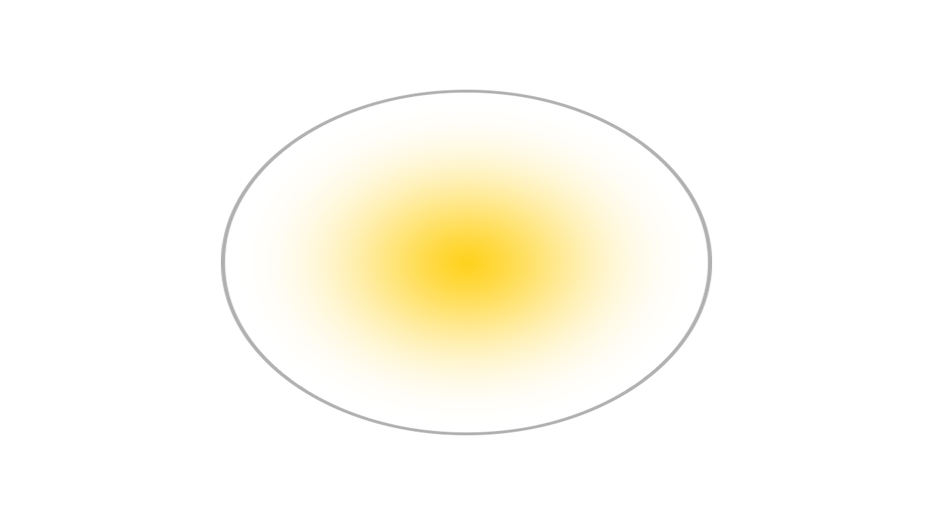
3D Gaussian Splatting
3D Gaussian——点体积的扩展
与基于点的渲染一样，因为点没有体积，所以需要对它进行扩展，扩展方式采用3D Gaussian。
3D Gaussian这种表示有更强的灵活性，它可以用较少的点表示更复杂的形状。因此，为了能够渲染，我们希望存储的信息变成了：
每个点的坐标；
每个点的高斯表示中的Σ
每个点的颜色；
每个点的不透明度α

Slide 50
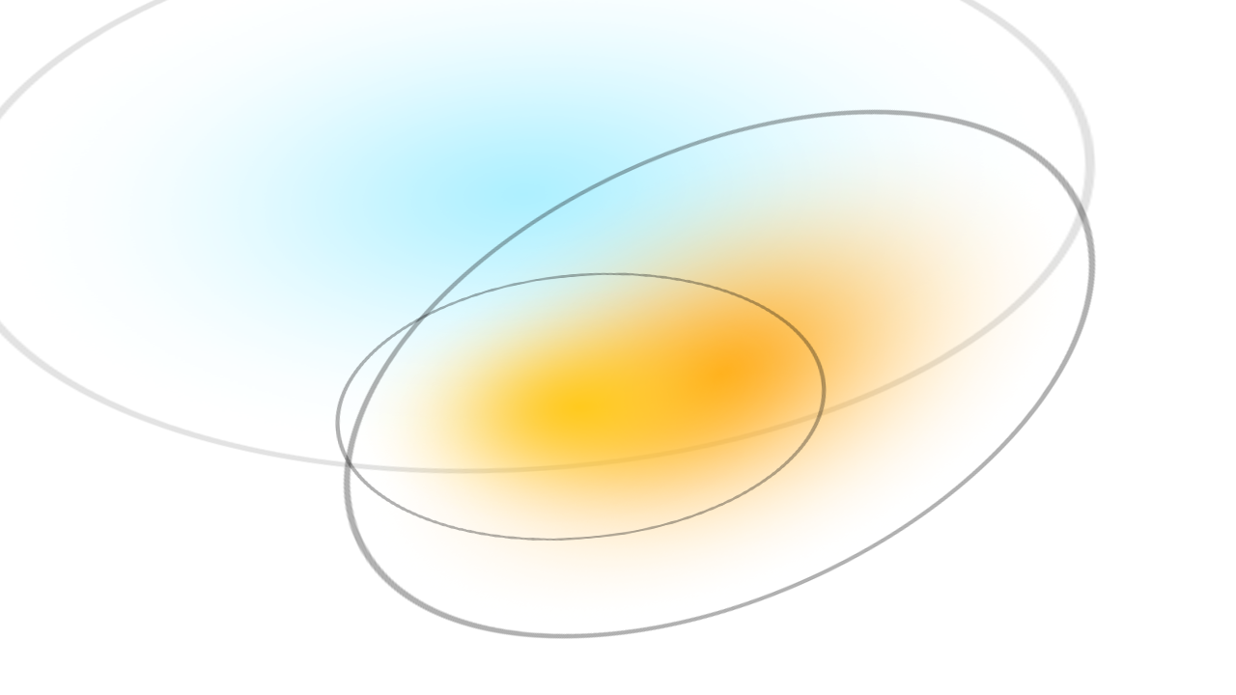
3D Gaussian Splatting
3D Gaussian——只有三个高斯

Slide 51
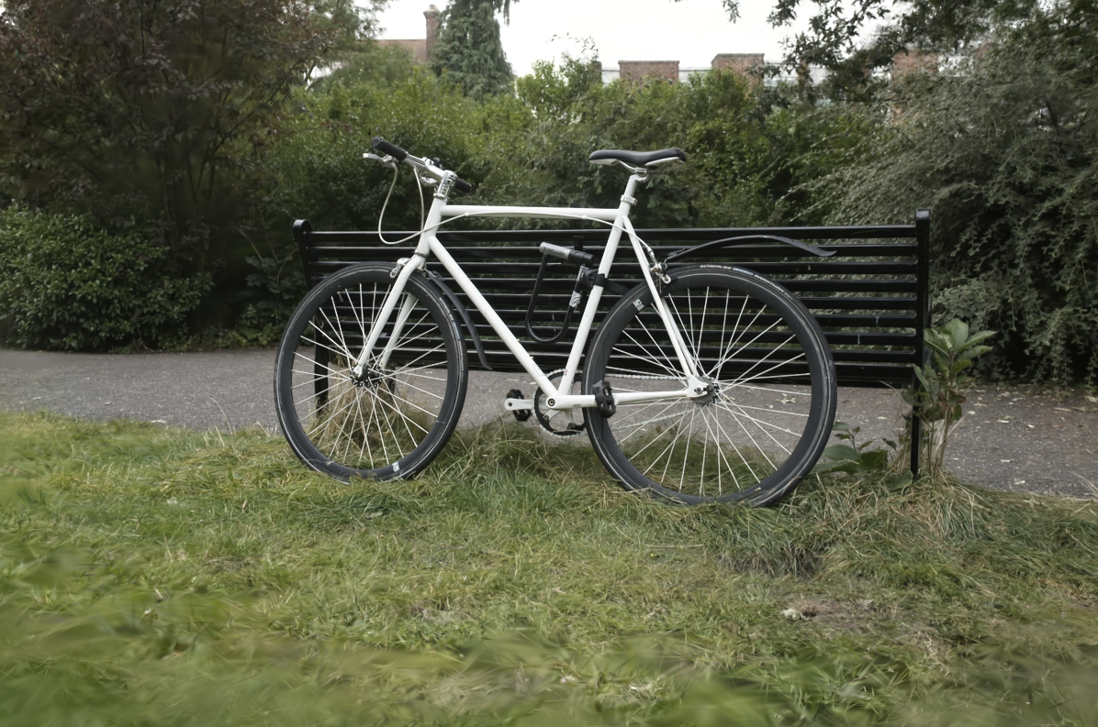
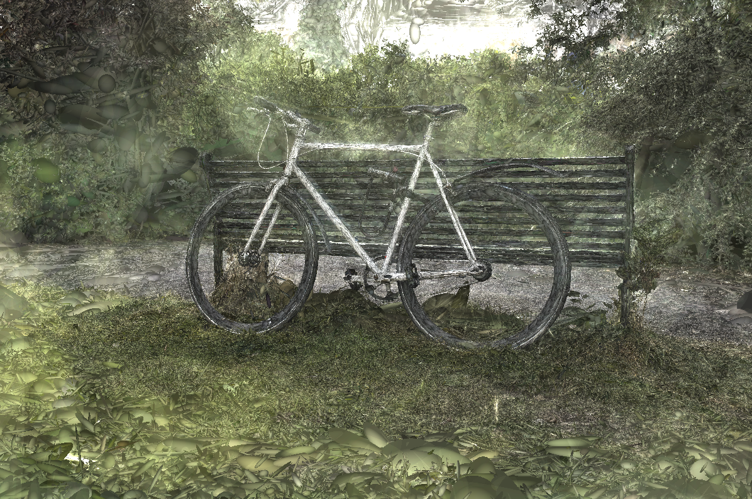
3D Gaussian Splatting
3D Gaussian——700万个高斯

Slide 52
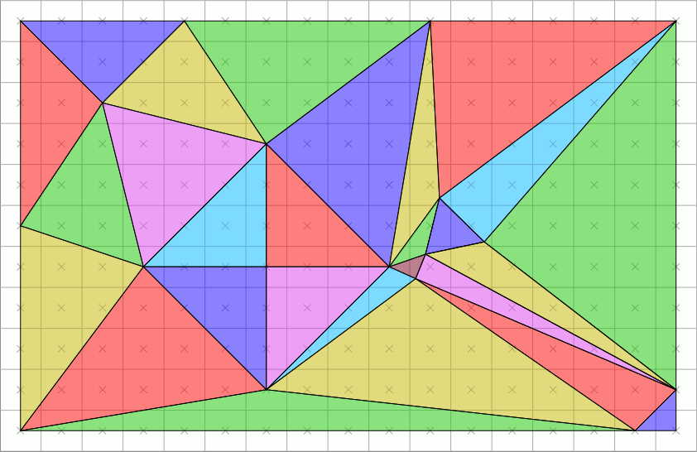
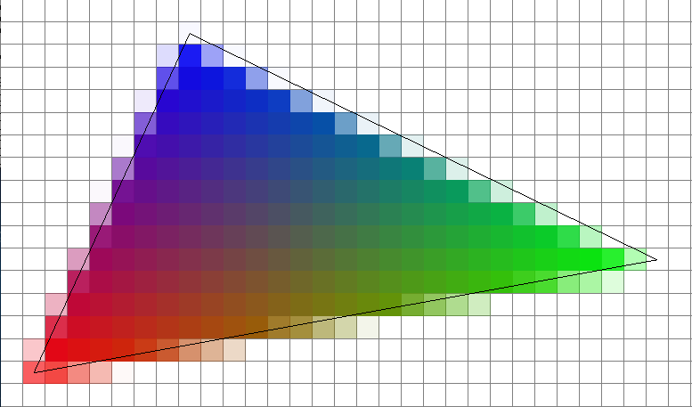
3D Gaussian Splatting
什么是splatting——先说说光栅化(栅格化、Rasterization)
直观理解
光栅化就是把东西画在屏幕上的一个过程

Slide 53


3D Gaussian Splatting
Splatting
Splatting 是一种用于光栅化 3D 对象的技术。这些 3D 对象被映射到投影平面后得到的 2D 图形称为 splat，就像雪球打在墙上留下的印记，能量从中心向外扩散并减弱。这个过程可以在 GPU 上并行处理，因为每个 Splat 之间是独立的。

Slide 54


3D Gaussian Splatting
点的颜色表示
为了使得同一个点从不同的方向看过去的颜色不一样，之前NeRF是采用输入view direction的信息通过神经网络解码得到，而在3D Gaussian这边，自然而然就想到采用球谐函数（Spherical Harmonics）

Slide 55



3D Gaussian Splatting
球谐函数SH
回忆傅里叶级数展开，就是将函数表示成一组基函数的线性组合。
那么考虑一个有界的，闭合的，平滑的曲面，也可以用基函数表示，这组基函数就是球谐函数。
左图是其前几个level的基函数，右图展示了随着level增加，对曲面的拟合能力越强

Slide 56

3D Gaussian Splatting
1.初始化高斯点云
2.交叉优化
3.快速可微光栅化

Slide 57
3D Gaussian Splatting：初始化高斯点云
1.初始化高斯点云
2.交叉优化
3.快速可微光栅化

Slide 58

3D Gaussian Splatting：初始化高斯点云
文中初始化采用SFM(structure from motion)产生符合物体外观的稀疏3D点云。

Slide 59

3D Gaussian Splatting
明明一个场景有millions of Gaussian
为什么Gaussian Splatting的渲染速度那么快？

Slide 60
3D Gaussian Splatting：快速可微光栅化
1.初始化高斯点云
2.交叉优化
3.快速可微光栅化

Slide 61
3D Gaussian Splatting：快速可微光栅化
显然，场景中的Gaussians数量会非常庞大，直接 Splatting 显然没法实现高速的渲染效果。因此，对splatting 过程进行分块 (tile) 处理。
将3D Gaussian透视投影到2D屏幕上，使投影后的分布仍满足高斯分布。
把 2D 屏幕分割成许多包含16×16个像素 tile，然后为每个 tile 筛选Gaussian。
16
16

Slide 62
3D Gaussian Splatting：快速可微光栅化
一个高斯分布是没有边界的，我们是如何判定哪些tile被
通过透视投影将所有gaussians投影到2D平面后如何对每个tile进行渲染？
计算投影出高斯（近似）圆的半径
计算圆覆盖了哪些像素
计算每个高斯的前后顺序
计算每个像素的颜色
preprocessCUDA
renderCUDA

Slide 63
3D Gaussian Splatting：快速可微光栅化
Stage1. 计算投影出来的圆（近似）半径（特征分解+3σ原则）

Slide 64
3D Gaussian Splatting：快速可微光栅化
Stage2. 计算这个“圆”覆盖了哪些像素
16
为每个像素判断会加重计算负担。
solution：
反过来判断哪些tile被该gaussian覆盖，认为其中的所有像素都被该gaussian覆盖。
16

Slide 65
3D Gaussian Splatting：快速可微光栅化
Stage3. 计算每个高斯的前后顺序
对每个tile和3D Gaussian都进行编号
16
44
20
tile
10
16
1
2
3
4
同一个
3D Gaussian
15
44
1
20
tile
17
15

Slide 66
3D Gaussian Splatting：快速可微光栅化
Stage3. 计算每个高斯在tile中的前后顺序
定义一个64位整数，并指向相应的3D Gaussian，用于对tile中的Gaussian进行排序。
tile编号:32位 gaussian深度:32位
44
20
tile
10
10
+
6
15
44
+
3
20
17
tile
17
15
15

Slide 67
3D Gaussian Splatting：快速可微光栅化
Stage3. 计算每个高斯的前后顺序
采用GPU基数排序，排序所有的64位整数
+
tile编号:32位 gaussian深度:32位
44
20
tile
10
10
+
3
15
+
5
10
gaussian深度按序排列
tile编号按序排列
44
+
6
20
10
tile
17
17
+
3
15
...

Slide 68




3D Gaussian Splatting：快速可微光栅化
Stage4. 计算每个像素的颜色
$$(x_{1},x_{2},...,x_{D})\sim N(μ,Σ)$$
$$P(x_{1},x_{2},...,x_{D}) = \frac{1}{{(2π)}^{D/2}{\left|Σ\right|}^{1/2}}e^{−\frac{1}{2}{(x−μ)}^{T}Σ^{−1}(x−μ)}$$
计算像素相对高斯中心的坐标，代入相应PDF中；
假设w 与概率密度成正比，则
$$w’ = w ∗ P(X)$$
接着就可以直接套用NeRF的渲染公式
Notes:
output 每个像素的颜色(P, 3) input 高斯的3D位置(G, 3) 高斯的颜色(G,3) 高斯的旋转(四元数)(G,4) 高斯轴长度(G,3) 高斯透明度(G,1) 把光栅化过程往后弄，使得流程更加明确

Slide 69


3D Gaussian Splatting：快速可微光栅化
16
Stage4. 计算每个像素的颜色
16
tile

Slide 70

3D Gaussian Splatting：快速可微光栅化
Stage4. 计算每个像素的颜色
10
+
10
+
10
+
...

Slide 71
3D Gaussian Splatting：快速可微光栅化
1.初始化高斯点云
2.交叉优化
3.快速可微光栅化

Slide 72

3D Gaussian Splatting：交叉优化
可以优化的 3D Gaussian 点云属性包括：三维位置 p 、透明度α、各向异性协方差 Σ、球谐系数 SH (颜色相关) 等。

Slide 73

3D Gaussian Splatting：交叉优化
自适应控制
由于 3D 投影到 2D 的模糊性，渲染图像中的几何体可能会被放错位置。因此，优化过程中需要能够创建几何体，并且在错误位置处销毁或移动几何体。

Slide 74
3D Gaussian Splatting：交叉优化
1. 重建不足与重建过度
早期迭代次数较少时，重建不足 (under-reconstruction)
后期迭代次数较多时，重建过度 (over-reconstruction)

Slide 75
3D Gaussian Splatting：交叉优化
1. 重建不足与重建过度
under-reconstruction 区域：高斯模型没有完全覆盖小规模的几何体，此时需要复制高斯模型并将其沿位置梯度方向移动，以覆盖几何体。
over-reconstruction 区域：高斯模型超出小规模几何体的范围，此时需要拆分高斯模型覆盖几何体。

Slide 76
3D Gaussian Splatting：交叉优化
1. 重建不足与重建过度
under-reconstruction 和 over-reconstruction 都是具有较大的空间位置梯度的区域。
直观理解，是因为这些区域尚未完全重建好，因此优化算法试图移动Gaussian以进行修正。
under-reconstruction 和 over-reconstruction 的区别：
over-reconstruction 区域的 Gaussian 方差大，因为数据的变化幅度较大。

Slide 77
3D Gaussian Splatting：交叉优化
2. 漂浮物处理
这种体积表示法在优化过程中可能会因为相机附近的漂浮物而出现优化不稳定现象，从而导致高斯密度不合理的增加。
有效的调节方法是每 3000 次迭代就将 α 值设为接近零，然后通过上述优化过程逐渐提高 α 值。
此外，每 100 次迭代就剔除透明的高斯分布（即 α 小于某个阈值 ）。

Slide 78

3D Gaussian Splatting：
定量结果
可以看到，3D Gaussian 模型能够表示先进的 (state-of-the-art, SOTA) 视觉质量，高帧率实时视图合成和高效的训练速度。

Slide 79
3D Gaussian Splatting：
Limitations
高 VRAM 使用率（4GB 用于查看，12GB 用于训练）
大量磁盘占用（一个场景 1GB+）

Slide 80
3D Gaussian Splatting
总结
引入 3D Gaussian 来表示场景，这样既能保持辐射场的理想特性以便优化，又能避免在空白空间中进行不必要的计算。

Slide 81
UNIC——本科毕设进度汇报 ——基于神经辐射场的三维 Radio Map 构建
郑佩林

Slide 82
Task Review
已知：
发射器（TX）位置
接收器（RX）位置
室内环境纵深
目标：
对室内信道进行建模
Notes:
加上构建出来的应用

Slide 83

IDEA
初步思路
1. 参考NeRF2，预测得到空间频谱（spatial spectrum或multipath profile），用于初步验证建模正确性和参数调整。

Slide 84
IDEA
初步思路
2. 采用3D Gaussian Splatting作为基本模型。原因如下：
训练时间短：
NeRF想要生成高质量的视图需要花大量的时间进行训练和渲染，因此在实际应用中需要对质量和速度进行权衡，NeRF2中也是如此；
训练可控：
NeRF 在参数优化时一个参数变化对场景的优化可能是一大块也可能是一个小细节，而3D Gaussian由于其Gaussian点云的稀疏性，可以直观地对局部进行调整；
对之后场景的动态建模有帮助。
Notes:
第四点去掉，讲现在的优势

Slide 85

IDEA
初步思路
3. 采用3D Gaussian Splatting作为基本模型：
实验过程：
（1）Gaussian初始化
由于目前来看信道场景没有明确的先验特征可以进行初始化的参考，因此暂时采用在场景中随机初始化的方式。
对于初始点的间距d，考虑到信号波长λ，可设置实验观察d∈$（\frac{(k−1)λ}{8}$，$\frac{kλ}{8}）, 1≤k ≤8$和d>λ对实验结果的影响，用于权衡初始高斯椭球总参数量（GPU内存占用）与结果准确性。

Slide 86
IDEA
初步思路
3. 采用3D Gaussian Splatting作为基本模型：
实验过程：
（2）交叉优化
暂时保留3D Gaussian Splatting项目中的优化过程，之后根据初步实验结果进行参数调整和优化方式调整。
信号衰减
信号强度

Slide 87
IDEA
初步思路
3. 采用3D Gaussian Splatting作为基本模型：
实验过程：
（3）快速可微光栅化
由于3D Gaussian原项目是将所有Gaussian椭球仿射变换到2D平面上，而预测得到的空间频谱为一个2D半球面，因此光栅化过程应当做适当调整。
3D高斯椭球投影到半球面上为非线性变换，因此会破坏投影后仍为高斯分布的性质，因此目前的解决方案为将2D半球面划分为若干个近似平面block。
显然，划分策略也是一个需要进行考虑的问题。
block

Slide 88

IDEA
初步思路
3. 采用3D Gaussian Splatting作为基本模型：
实验过程：
（3） 快速可微光栅化
划分区域太大：显然会产生较大的误差，因为几乎已经无法视作一个平面。
划分区域太小：由于高斯椭球对应于一个block存在一个投影变换的副本，增大内存消耗。

Slide 89
IDEA
初步思路
3. 采用3D Gaussian Splatting作为基本模型：
实验过程：
对于高斯数量过多而需要大量显存的问题，考虑到光栅化过程tile的独立性，采用多GPU训练理论上是可行的。

Slide 90
IDEA：Data
DeepMIMO项目提供了代码可以生成指定场景的信道特征

Slide 91
Thanks for listening！

